Slide 1
8.9 삼각형 위의 최대 경로
(난이도:하)
조창우

Slide 2
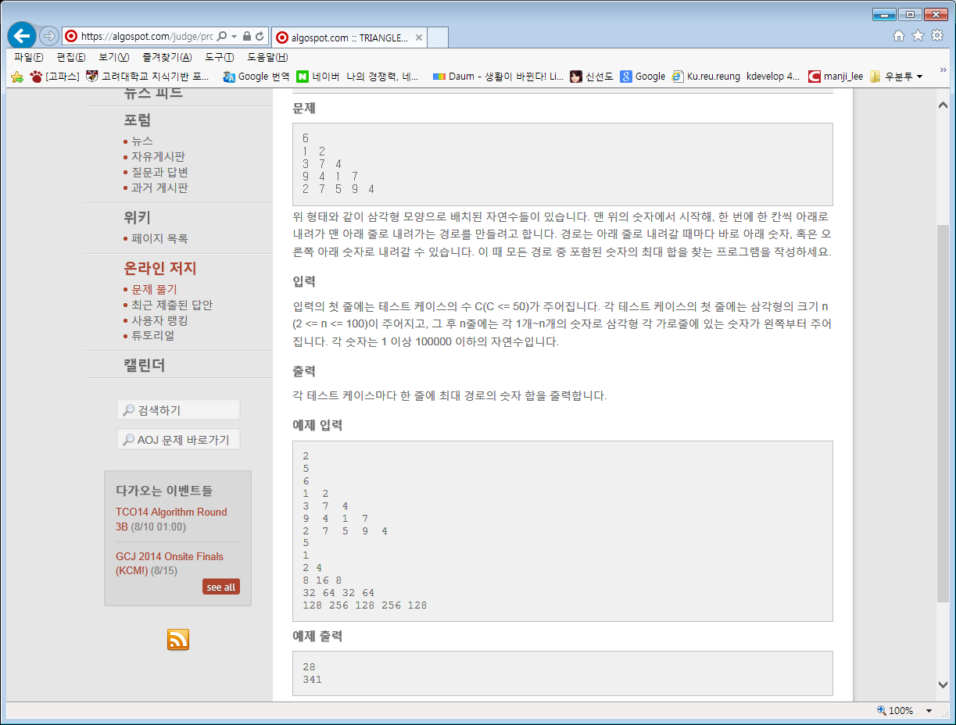

Slide 3
